Slide 1
Zaawansowane programowanie w C#
Paweł Biesiada

Slide 2
Plan zajęć – dzień 1.
Delegaty
Metody rozszerzone
Refleksje
Własne atrybuty
Drzewa wyrażeń (dynamic)
Operacje na plikach wykonywalnych
Scalanie
Dekompilacja

Slide 3
Plan zajęć – dzień 2.
Debugowanie kodu i diagnostyka
Klasa Debug, Trace, StackTrace oraz Stopwatch
Komunikacja sieciowa
Obsługa WebServices (WCF, WebApi)
WebRequest i WebResponse
Obsługa maila
Bezpieczeństwo w aplikacjach
Szyfrowanie i hashowanie danych
Obsługa SSL/TLS
Wzorce projektowe:
Singleton, Obserwator, Fasada, Fabryka, Stan, Strategia, Polecenie, Iterator, MVC, MVP, MVVM

Slide 4
Plan zajęć – dzień 3.
Wyrażenia regularne
Biblioteka RegEx
Wykorzystanie grup
Programowanie współbieżne
Klasa Thread i Task
Mechanizmy async i await
Asynchroniczne wywołanie metod
Synchronizacja dostępu
Zaawansowane element Windows Forms
WebBrowser
BackgroundWorker

Slide 5
Delegaty
Wskaźniki na funkcje
delegate vs event
Dostęp do zmiennych
Delegaty zdefiniowane
Action, Action<>
Func<>
Lambdy

Slide 6
Metody rozszerzeń
Zamiast dziedziczenia
Nie zmienia definicji samej klasy
Można stosować do klasy do której nie mamy dostępu
this
Uwaga na referencje do zmiennej this

Slide 7
Refleksja
Dostęp do pakietów (assembly)
Dostęp do klas i właściwości
Late Binding

Slide 8
Atrybuty
Klasa Attribute
Atrybuty jako metadane klasy
Wykorzystanie własnych atrybutów

Slide 9
Drzewa wyrażeń - dynamic
Wykorzystuje DLR (dynamic language runtime)
Usprawnia pracę z obiektami COM, refleksją
Słowo kluczowe dynamic zakres stosowania:
pole, właściwość, typ zwracany, zmienna lokalna
Słowa kluczowego dynamic nie można używać z lambdami

Slide 10
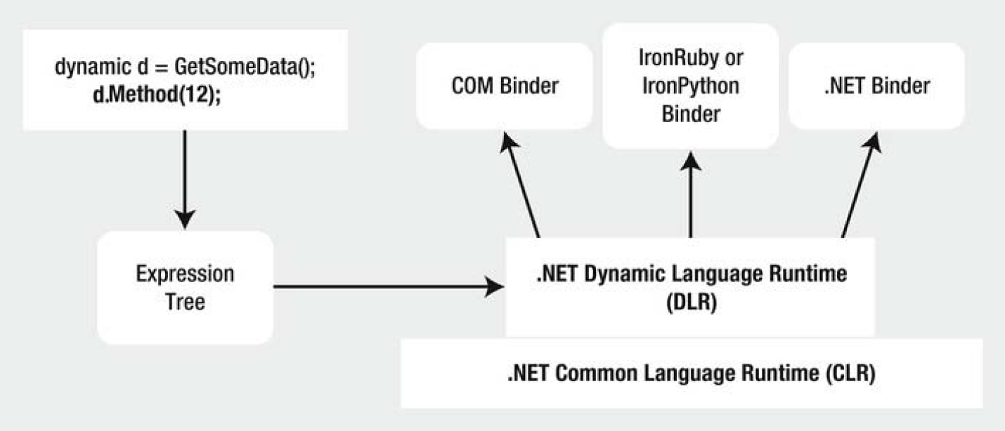
Drzewa wyrażeń - dynamic

Slide 11
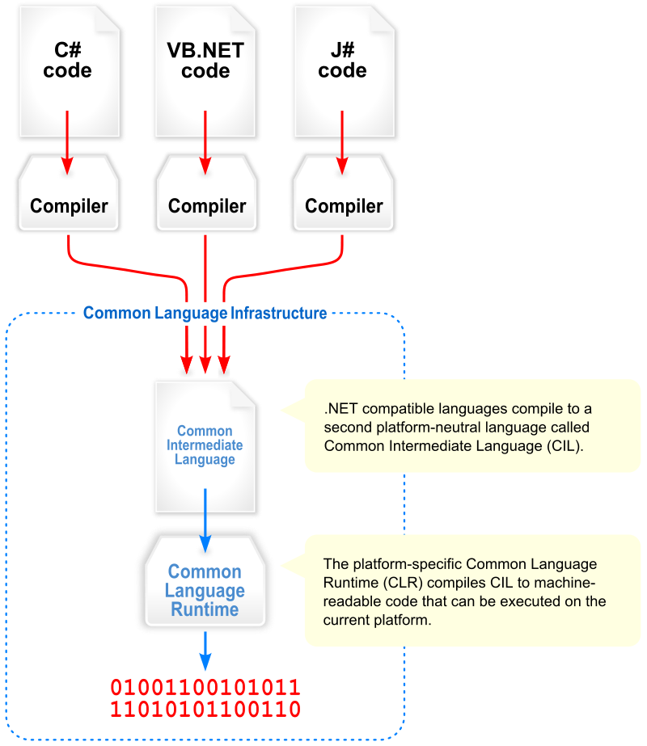
.NET Framework
CLI – Common Language Infrastructure
CIL – Common Intermediate Language
CLR – Common Language Runtime
Notes:
Języki pod .NET: C#, VB.NET, J#, F#, C++, JScript etc.

Slide 12
Pliki wykonywalne
Łączenie wielu plików wykonywalnych w jeden
ILMerge
Dekompilacja kodu
ILSpy, ILDasm, dotPeek
Zabezpieczenia przed dekompilacją
Obfuskacja
Ukrywanie stringów
Notes:
Dekompilacja mozliwa dzieki MSIL – .NET Core jest już open source
Zabezpieszenie przed dekompilacja – nie da sie w 100% (Obfuscator)
Używanie secure string

Slide 13
Debugowanie kodu
Klasa Trace
Klasa Debug
Klasa StackTrace
Klasa Stopwatch
Visual Studio – okna debugowania

Slide 14
Komponenty webowe
WebResponse/WebRequest
Bardziej ogólne
daje większą kontrolę nad requestami
WebClient
Wspiera metody synchroniczne i asynchroniczne
HttpClient
Wspiera metody asynchroniczne
Implementuje metody wspierające REST

Slide 15
Architektura klient-serwer
Serwer (thick):
Procesuje przychodzące zadania
Odsyła wyniki do klienta
Klient (thin):
Wysyła zapytania do serwera
Odbiera wyniki od serwera
Warstwa komunikacji:
musi być ustalona publicznie i jednolita dla obu stron
http (REST/SOAP), TCP, pipe

Slide 16
Windows Communication Foundation (SOAP)
ABC Concept
Address (Where)
Binding (How)
Contract (What)
ServiceContract
OperationContract
DataContract
DataMemberContract
FaultContract
Notes:
A – Supports HTTP, TCP, Peer Network, Named Pipes, MSMQ
B – Defines: transport protocols, encoding (text or binary), security requirements
C – Specifies: operations to be called, the form of message, input and output parameters
Service – Defined on class or Interface, Callback
Operation – Defined on methods. Attributes like: Name, AsyncPattern, IsInitiating, IsTerminating, IsOneWay, ProtectionLevel
Data – a class to be serialized and to be send via WCF
DataMember – defines which members of a class should be serialized
Fault – in server always throw with FaultException<T> class

Slide 17
Representational State Transfer (REST)
Komunikacja przez HTTP (JSON)
GET
POST
PUT / PATCH
DELETE

Slide 18
Szyfrowanie i hashowanie danych
Szyfrowanie:
Synchroniczne
AES, DES, RijndaelManaged
Asynchroniczne
RSA, DSA
Hashowanie
MD5, SHA

Slide 19
TLS/SSL
CA
3. Verifies certificate
CA authorize Server certificate
1. Client/server handshake
Client
Server
2. Sends public key and certificate
5. Sends encrypted key to Server
7. Communicates using public key
4. Generates symmetric key and encrypts it
6. Decrypts symmetric key
Notes:
TLS –Transfer Layer Security
SSL – Secure Socet Layer
CA – Certificate Authority
Symmetric encryption – used to for communication client-server
Asymmetric Encryption – used to exchange symmetric private key
SSL encryption algorithm may be RSA or DES
Enabling SSL in HTTP allows to use HTTPS (HTTP confirmed by certificate)

Slide 20
Wzorce projektowe
Kreacyjne
Singleton, Fabryka Abstrakcyjna, Fabryka Metod
Strukturalne
Fasada
Czynnościowe
Obserwator, Stan, Strategia, Polecenie, Iterator

Slide 21
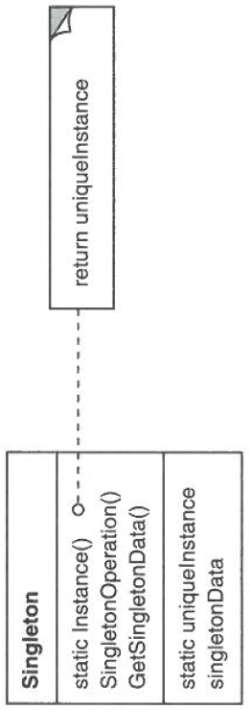
Singleton (Kreacyjny)
Istnieje tylko jedna instancja klasy
Źródło: “Design Patterns, Elements of Reusable Object Oriented Software” E.Gamma, R. Helm

Slide 22
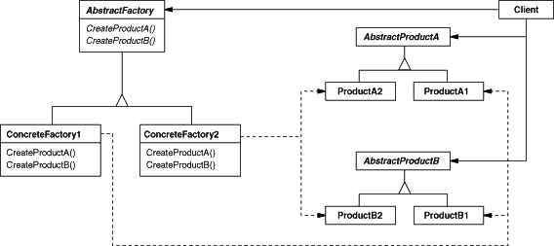
Fabryka abstrakcyjna (Kreacyjny)
Udostępnia interfejs do tworzenia pewnego podzbioru podobnych obiektów
To konkretna implementacja Fabryki dostarcza konkretne implementacje obiektów
Źródło: “Design Patterns, Elements of Reusable Object Oriented Software” E.Gamma, R. Helm

Slide 23
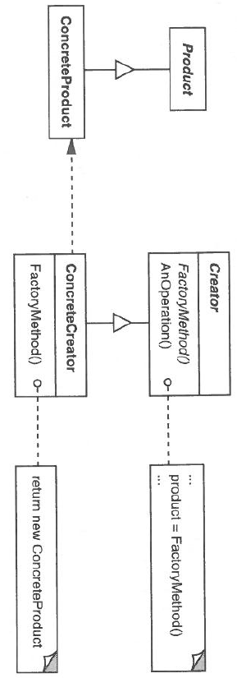
Fabryka metod (Kreacyjny)
Określa interfejs, który zwracany jest przez metodę
To w metoda decyduje, która implementacją interfejsu zwrócić
Źródło: “Design Patterns, Elements of Reusable Object Oriented Software” E.Gamma, R. Helm

Slide 24
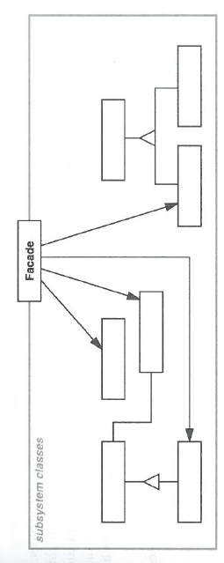
Fasada (Strukturalny)
Fasada tworzy jeden interfejs do komunikacji ze środowiskiem zewnętrznym
Interfejs składa się połączenia kilku klas i ich metod
Zmniejsza skomplikowanie systemu dla odbiorcy
Źródło: “Design Patterns, Elements of Reusable Object Oriented Software” E.Gamma, R. Helm

Slide 25
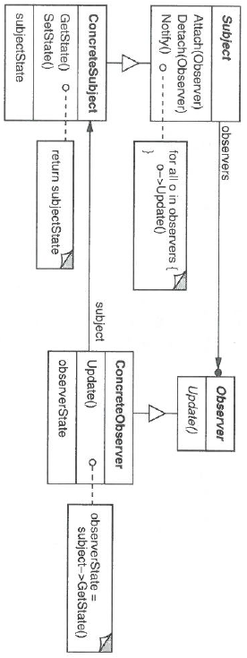
Obserwator (Czynościowy)
Obserwator wysyła do wszystkich obserwowanych objektów informację o zmianie stanu innego obiektu
Zmniejsza zależność klas od siebie
Obserwator nie musi znać implementacji klas
Źródło: “Design Patterns, Elements of Reusable Object Oriented Software” E.Gamma, R. Helm
Notes:
Powiadamia zapisane obiekty o zmianie stanu pewnego innego obiektu.
Obserwatorów jest wiele, obserwują (subskrybuja sie do) obiektu wysylajacego notyfikacje

Slide 26
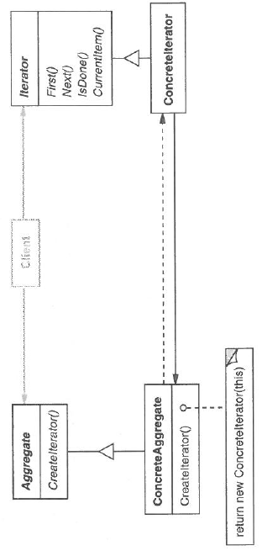
Iterator (Czynościowy)
Zwraca obiekty iterując po kolekcji
Zapamiętuje obecną pozycje w iterowanej kolekcji
Umożliwia różne implementacje kolejności iteracji
Źródło: “Design Patterns, Elements of Reusable Object Oriented Software” E.Gamma, R. Helm
Notes:
Umożliwia wiele iteracji naraz
Upraszcza interfejs Aggregatora
Queue
Bag, Set, OrderedCollection, etc

Slide 27
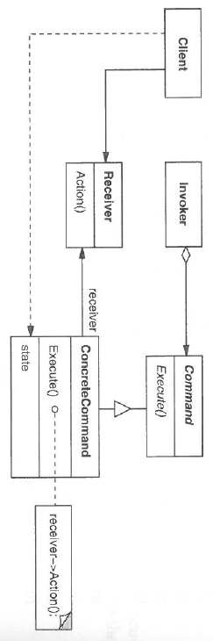
Polecenie (Czynnościowy)
Akcja jako obiekt
Oddziela obiekt wywołujący akcję od tego, który ją obsługuje
Łatwo dodać nowe polecenie
Źródło: “Design Patterns, Elements of Reusable Object Oriented Software” E.Gamma, R. Helm
Notes:
Enkapsuluje wywołanie jako obiekt, może wspierać operację cofania wywołania.

Slide 28
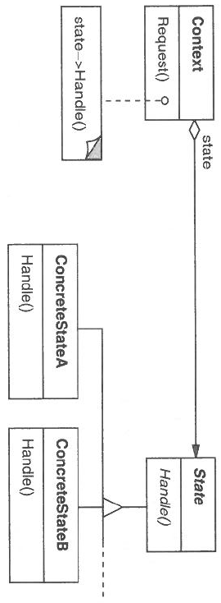
Stan (Czynnościowy)
Zachowanie obiektu jest zmieniane w zależności od jego stanu
Źródło: “Design Patterns, Elements of Reusable Object Oriented Software” E.Gamma, R. Helm

Slide 29
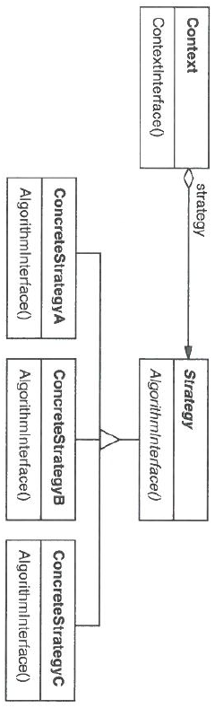
Strategia (Czynościowy)
Istnieje jeden interfejs wspólny dla wszystkich klas
Jedna klasa (kontekst) używa metod tego interfejsu w swojej implementacji
W zależności od potrzeb kontekst jest tworzony z wybraną implementacją interfejsu
Źródło: “Design Patterns, Elements of Reusable Object Oriented Software” E.Gamma, R. Helm

Slide 30
Model-View-Presenter
Widok
Deleguje zdarzenia do Presentera
Odświeża wygląd po zmianie Presentera
Model
Odzwierciedla strukturę danych
Presenter
Wykonuje akcje wywołane na widoku
Modyfikuje model
Zmienia widok
View
Publish events
Update
view
Presenter
Updates
Gets data
Model

Slide 31
Model-View-ViewModel
Widok
Odczytuje interakcje użytkownika i wysyła zdarzenia do ViewModela za pomocą mechanizmu data binding
Odświeża wygląd po zmianie
Model
Odzwierciedla strukturę danych
ViewModel
Przy pomocy bindera odczytuje gesty użytkownika na widoku i wykonuje akcje
Modyfikuje stan modelu
Za pomocą bindera do publicznych właściwości oraz komend modyfikuje widok
View
Informs about changed state
Data bindings
ViewModel
Updates
Gets data
Model

Slide 32
Model-View-Controller
Widok
Wywołuje akcje (requests) na Controlerze
Wyświetla Dane zawarte w modelu
Model
Odzwierciedla strukturę danych
Przekazuje dane do widoku
Kontroler
Wykonuje akcje rządane przez Widok
Procesuje całą logikę i zmienia Model
Podpina model do wybranego Widoku i przesyła do użytkownika
View
Updates
Sends request
Renders
Model
Manipulates
Controller

Slide 33
Wyrażenia Regularne
Biblioteka Regex
Przetwarzanie danych z użyciem wyrażeń regularnych
Wykorzystanie grup
Zastosowanie wyrażeń regularnych

Slide 34
Wielowątkowość i asynchroniczność
Programowanie równoległe
Rozdzielenie zadań (robienie kilku rzeczy naraz na różnych wątkach)
Wielowątkowość (forma współbieżności)
Programowanie asynchroniczne
Obiekty typu future (obietnica wykonania zadania w przyszłości – Task : z void, Task<> z wartością zwrotną)
Programowanie reaktywne
Reactive Extensions (Rx) (programowanie na zdarzeniach)
Wady i zalety
Kiedy NIE stosować
Notes:
Współbieżność można podzielić na programowanie równoległe i asynchroniczne
Równoległe: Sortowanie na wielu maszynach, wykonywanie czasochłonnych obliczeniowo operacji na wielu rdzeniach procesora - pokazać procesory
Asynchroniczne: wykonywanie czasochłonnych (czasowo) operacji na różnych wątkach, nie blokowanie GUI, zapytania na serwerze
Reaktywne: wysłanie zapytania i czekanie na wątku na odpowiedź, wykonanie akcji na event
Zalety: optymalizacja wykonywania instrukcji, użycie wszystkich procesorów, responsywność aplikacji
Wady: zwiększa skomplikowanie kodu, bardziej czasochłonne szukanie i naprawianie błędów, pułapki (deadlock, mniejsza efektywność)
Kiedy NIE stosować: Niska efektywność – duże skomplikowanie, ujemna efektywność, Za dużo wątków, kiedy już coś działa na wątkach

Slide 35
Wzorce programowania asynchronicznego
APM - .NET 1.1
BeginInvoke/EndInvoke
EAP - .NET 2.0
Events
BackgroundWorker
TAP - .NET 4.0 (async 4.5)
async/await
Task, Task<>
CancellationToken
Notes:
APM - Asynchronous Programming Model - BeginOperationName + EndOperationName
BeginInvoke/EndInvoke - uruchamiamy operację w Begin, synchronizacja, oczekiwanie i wynik następuje w End
IAsyncResult & AsyncCallback - delegat AsyncCallback reprezentuję metodę z parametrem IAsyncResult, która jest wywoływana zaraz po zakończeniu operacji asynchronicznej i tem możemy odczytać wynik z wywołania End (https://docs.microsoft.com/pl-pl/dotnet/api/system.asynccallback)
APM to TAP można osiągnąć przez użycie metody TaskFactory.FromAsync - w parametrach podać Begin i End

Slide 36
Wątki
Czym są wątki (wątek vs proces)
Klasa System.Threading.Thread
Utworzenie, Uśpienie, Przerwanie
Sekcje krytyczne
Synchronizacja
Join/Abort/Sleep
ThreadPool
Interlocked
Monitor (lock)
Semafor
Bariera
Notes:
Monitor – obiekt, który może być bezpiecznie używany przez kilka wątków. Metody monitora chronione są przez muteksy, przez co w dowolnym momencie czasowym z dowolnej metody może korzystać tylko jeden wątek naraz. Upraszcza to budowę obiektów, zwalniając programistę z konieczności implementacji skomplikowanych wykluczeń.
Mutex – Semafor binarny
Semafor - abstrakcyjny typ danych, który stanowi klasyczną metodę kontroli dostępu przez wiele procesów do wspólnego zasobu

Slide 37
Zadania
Wątek vs Zadanie
Klasy Task i Task<>
Wykorzystanie
Synchronizacja
async await
Fabryka zadań (TaskFactory)
Stan zadań, przerywanie działania

Slide 38
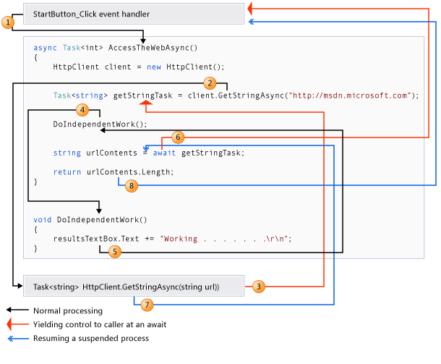
async/await - przetwarzanie
Źródło: https://docs.microsoft.com/pl-pl/dotnet/csharp/programming-guide/concepts/async/

Slide 39
Delegaty
BeginInvoke/EndInvoke
IAsyncResults
AsyncCallBack
Parallel
For
Foreach
Invoke
PLINQ
Czym jest Parallel LINQ
AsParallel
ForAll

Slide 40
WinForms
Kontrolki plikowe
OpenFileDialog
SaveFileDialog
WebBrowser
BackgroundWorker

Slide 41
Podsumowanie

